Slide 1
ОСНОВНАЯ ОБРАЗОВАТЕЛЬНАЯ ПРОГРАММА
ФГОС НОО-2021
ФГОС ООО-2021
ЦЕЛЕВОЙ РАЗДЕЛ
СОДЕРЖАТЕЛЬНЫЙ РАЗДЕЛ
ОРГАНИЗАЦИОННЫЙ РАЗДЕЛ
РАБОЧИЕ ПРОГРАММЫ НА УРОВЕНЬ
РАБОТА УЧИТЕЛЕЙ с КОНСТРУКТОРОМ ПРОГРАММ

Slide 2
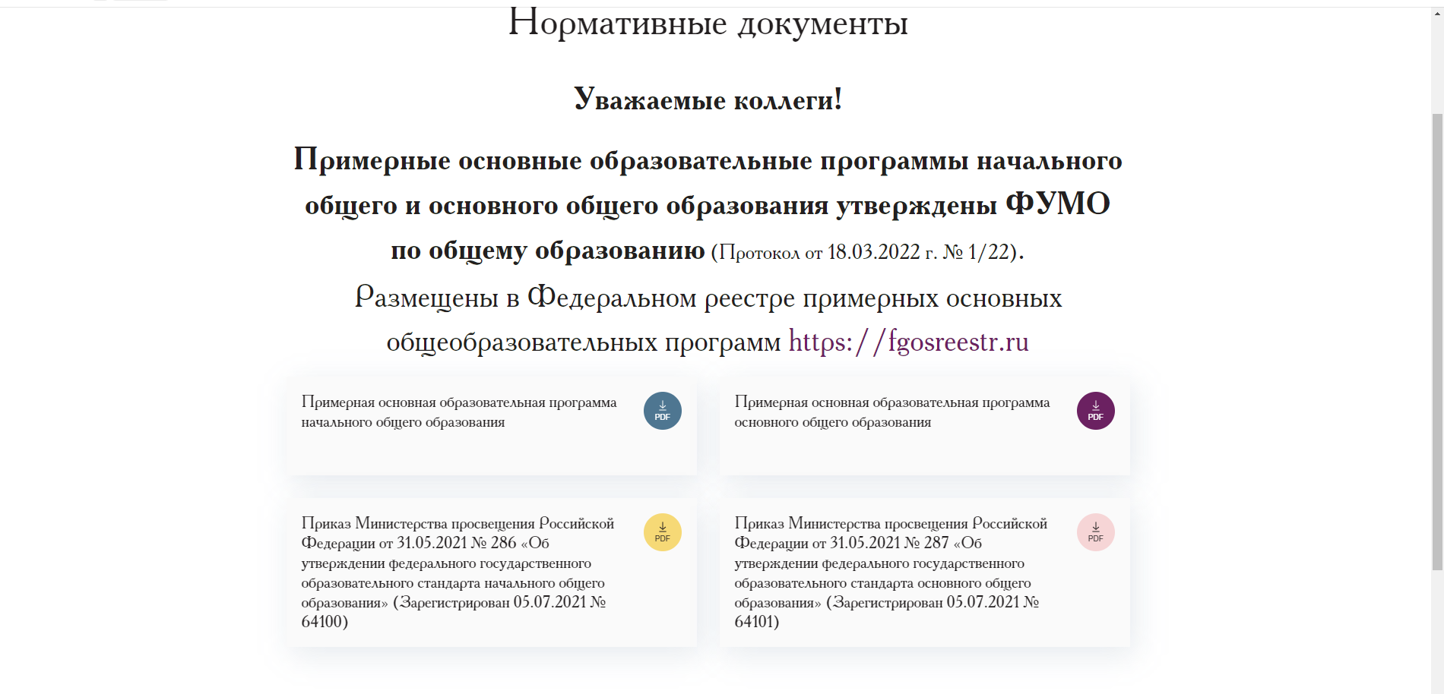
ОСНОВНАЯ ОБРАЗОВАТЕЛЬНАЯ ПРОГРАММА

Slide 3
Примерный учебный план основного общего образования 1 класс (5-дневная учебная неделя)
Предметные области | Учебные предметы | Часы в неделю
Обязательная часть
Русский язык и литературное чтение | Русский язык | 5
 | Литературное чтение | 4
Математика и информатика | Математика | 4
Обществознание и естествознание («окружающий мир») | Окружающий мир | 2
Искусство | Изобразительное искусство | 1
 | Музыка | 1
Технология | Технология | 1
Физическая культура | Физическая культура | 3 /2
Итого: |  | 21/ 20
Часть, формируемая участниками образовательных отношений |  | – /1
Максимально допустимая недельная нагрузка |  | 21

Slide 4
Примерный учебный план основного общего образования 5 класс (5-дневная учебная неделя)
Предметные области | Учебные предметы Часы в неделю
Обязательная часть
Русский язык и литература |  | Русский язык | 5
 |  | Литература | 3
Иностранные языки |  | Иностранный язык | 3
Математика и информатика |  | Математика | 5
Общественно-научные предметы |  | История | 2
 |  | География | 1
Естественнонаучные предметы |  | Биология | 1
Основы духовно-нравственной культуры народов России |  | ОДНКНР | 1
Искусство |  | Изобразительное искусство | 1
 |  | Музыка | 1
Технология |  | Технология | 2
Физическая культура |  | Физическая культура | 3/ 2
Итого: |  |  | 28/ 27
Часть, формируемая участниками образовательных отношений |  |  | 1/ 2
Максимально допустимая недельная нагрузка |  |  | 29
Примерный учебный план начального общего образования 5 класс (5-дневная учебная неделя)

Slide 5
ПОЛУЧЕНИЕ ИНФОРМАЦИИ НА САЙТЕ HTTPS://EDSOO.RU/ «ЕДИНОЕ СОДЕРЖАНИЕ ОБЩЕГО ОБРАЗОВАНИЯ»

Slide 7
СОЗДАНИЕ УСЛОВИЙ ДЛЯ ФОРМИРОВАНИЯ ФУНКЦИОНАЛЬНОЙ ГРАМОТНОСТИ
определения ФГ : ФГОС НОО п.34.2
ФГОС ООО п.35.2
Педагогические работники
повышение профессиональных компетенций
включение в рабочие программы материалов с целью формирования и оценки уровня ФГ
Учащиеся
мотивационные мероприятия
формирование ФГ в урочной, внеурочной деятельности, в системе дополнительного образования

Slide 8
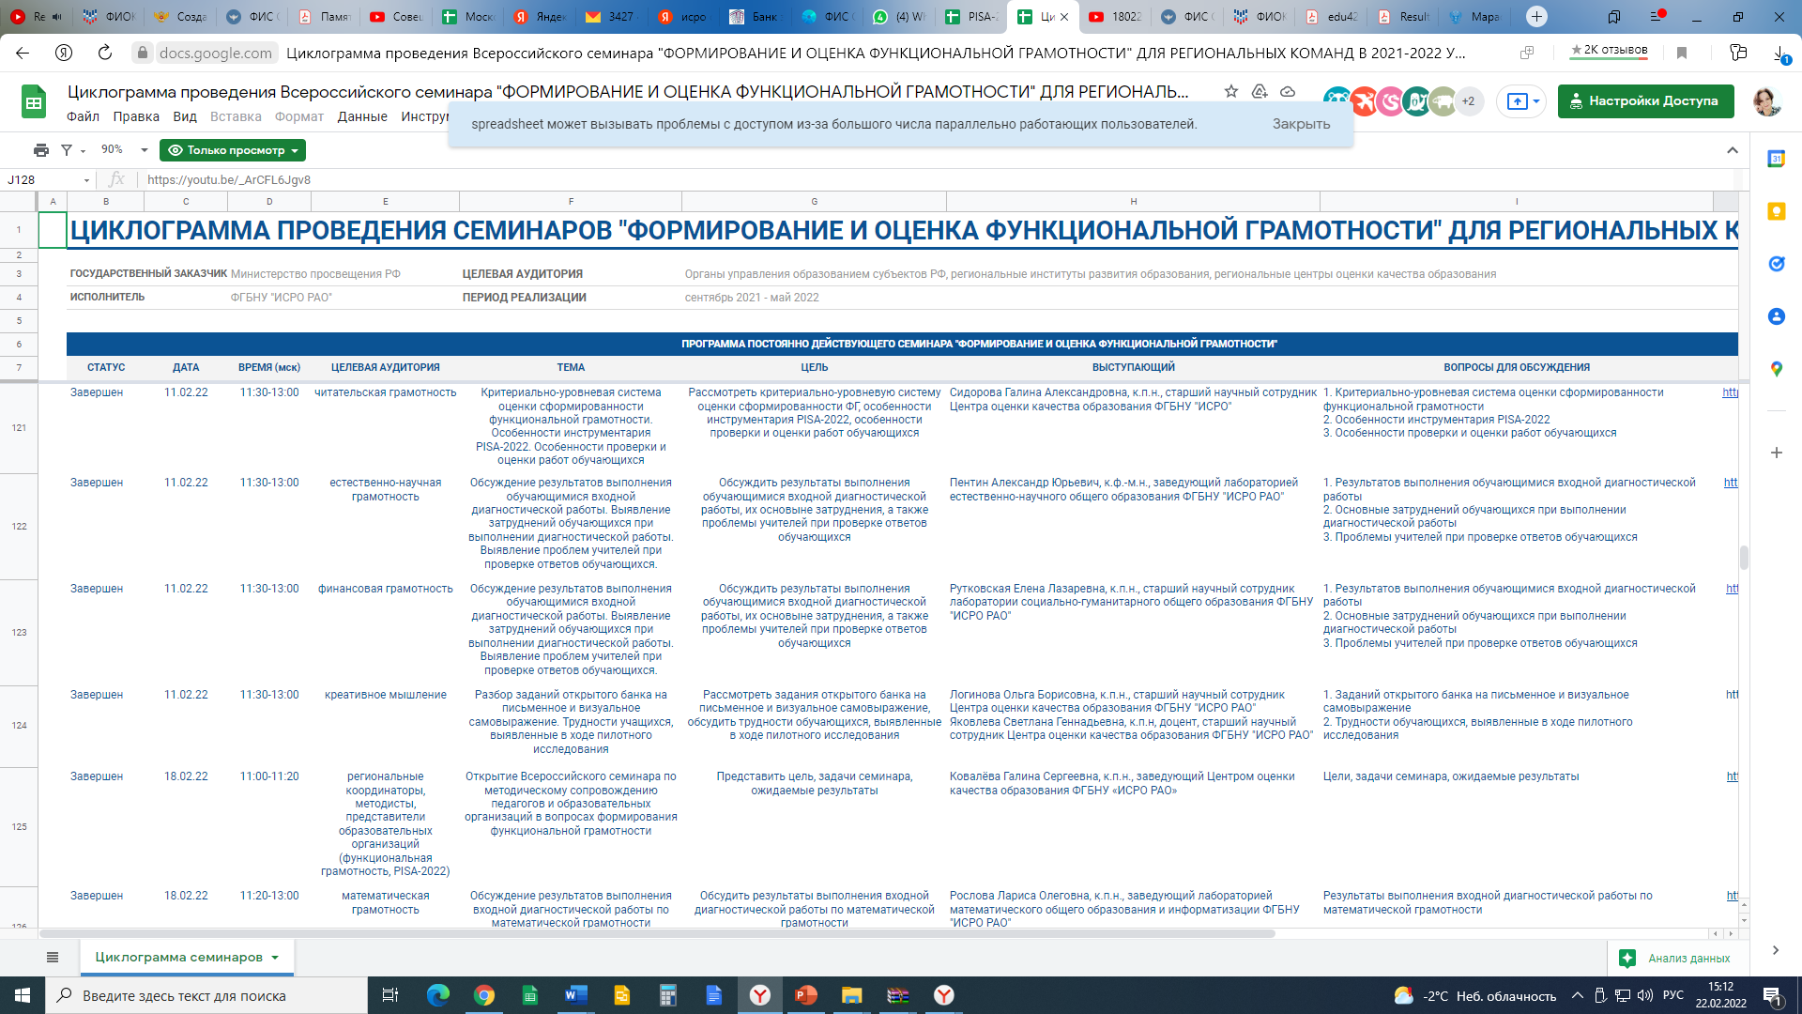
Циклограмма федеральных семинаров по функциональной грамотности
https://docs.google.com/spreadsheets/d/1aB2uwb214JGc9y3jaAZM8YcKPRNJ1FWgsgVTgx-zyUs/edit#gid=1161341563
8

